Slide 1
DFS và BFS
Bài toán mở đầu
Thuật toán DFS
Thuật toán BFS
Ứng dụng
Bài tập

Slide 2
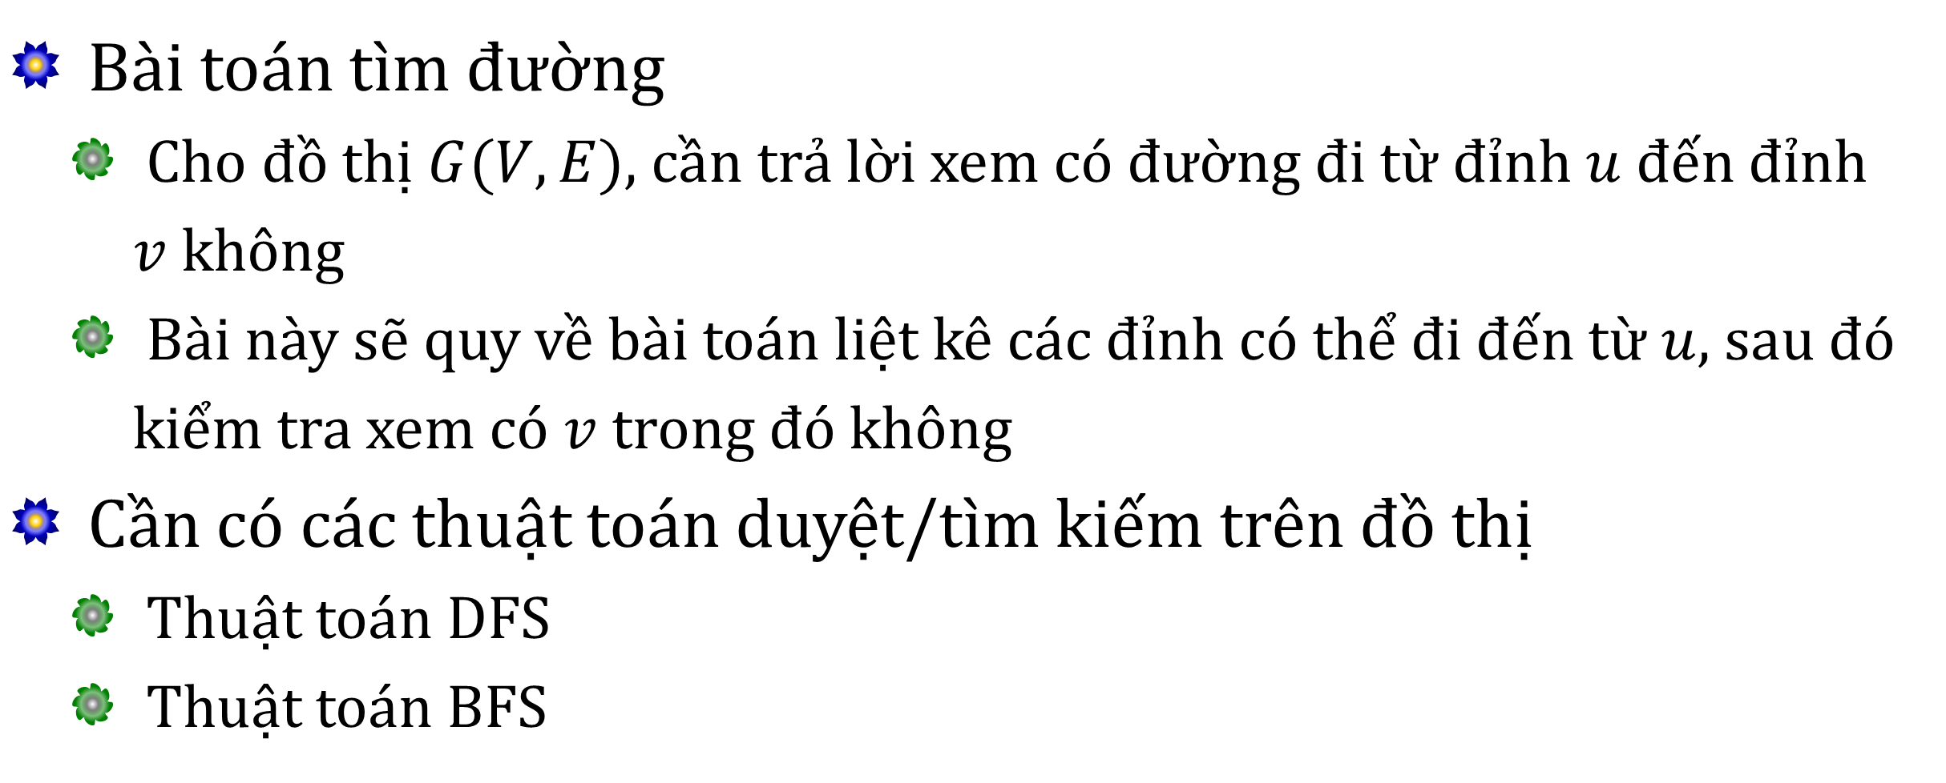
Bài toán mở đầu
Bài toán tìm đường
Cho đồ thị $G(V,E)$, cần trả lời xem có đường đi từ đỉnh $u$ đến đỉnh $v$ không
Bài này sẽ quy về bài toán liệt kê các đỉnh có thể đi đến từ $u$, sau đó kiểm tra xem có $v$ trong đó không
Cần có các thuật toán duyệt/tìm kiếm trên đồ thị
Thuật toán DFS
Thuật toán BFS

Slide 3
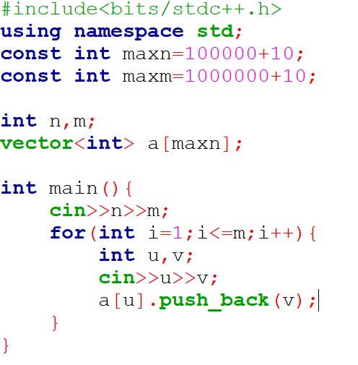
Quy ước
Đồ thị được cho là ĐƠN ĐỒ THỊ CÓ HƯỚNG
Nhập bằng DANH SÁCH CẠNH
Lưu trữ bằng DANH SÁCH KỀ

Slide 4

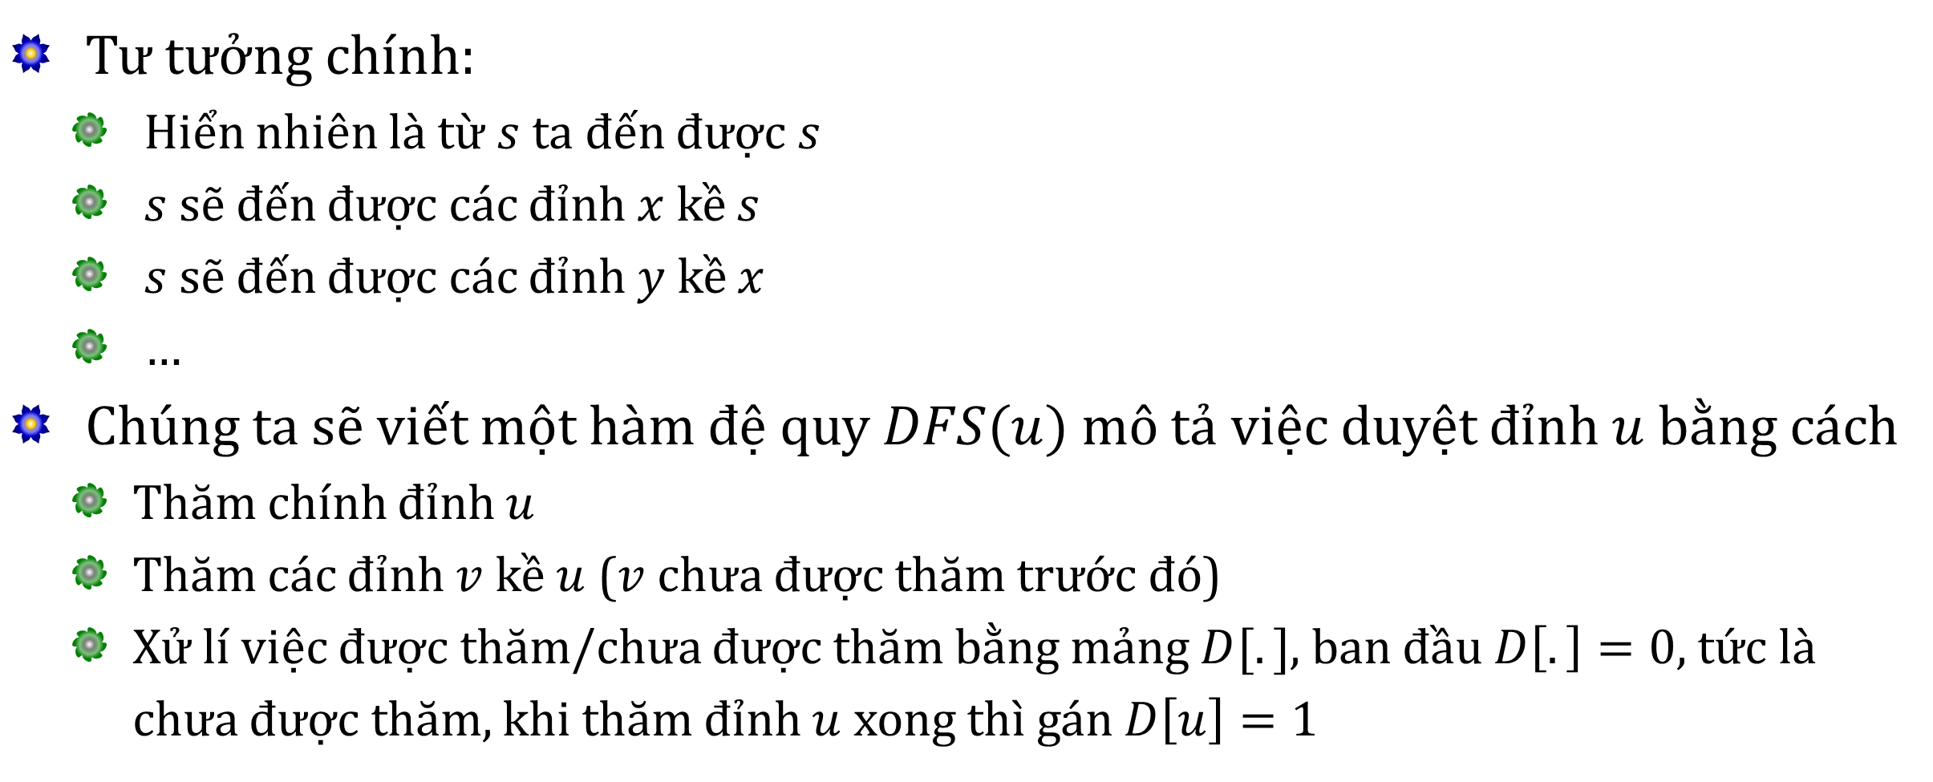
Thuật toán DFS
Tư tưởng chính:
Hiển nhiên là từ $s$ ta đến được $s$
$s$ sẽ đến được các đỉnh $x$ kề $s$
$s$ sẽ đến được các đỉnh $y$ kề $x$
…
Chúng ta sẽ viết một hàm đệ quy $DFS(u)$ mô tả việc duyệt đỉnh $u$ bằng cách
Thăm chính đỉnh $u$
Thăm các đỉnh $v$kề $u$ ($v$ chưa được thăm trước đó)
Xử lí việc được thăm/chưa được thăm bằng mảng $D[.]$, ban đầu $D\left[.\right]=0$, tức là chưa được thăm, khi thăm đỉnh $u$ xong thì gán $D\left[u\right]=1$
s
x
y

Slide 5
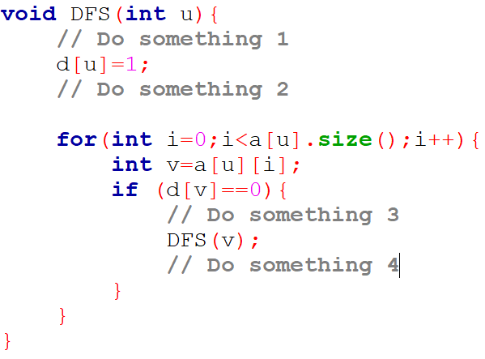
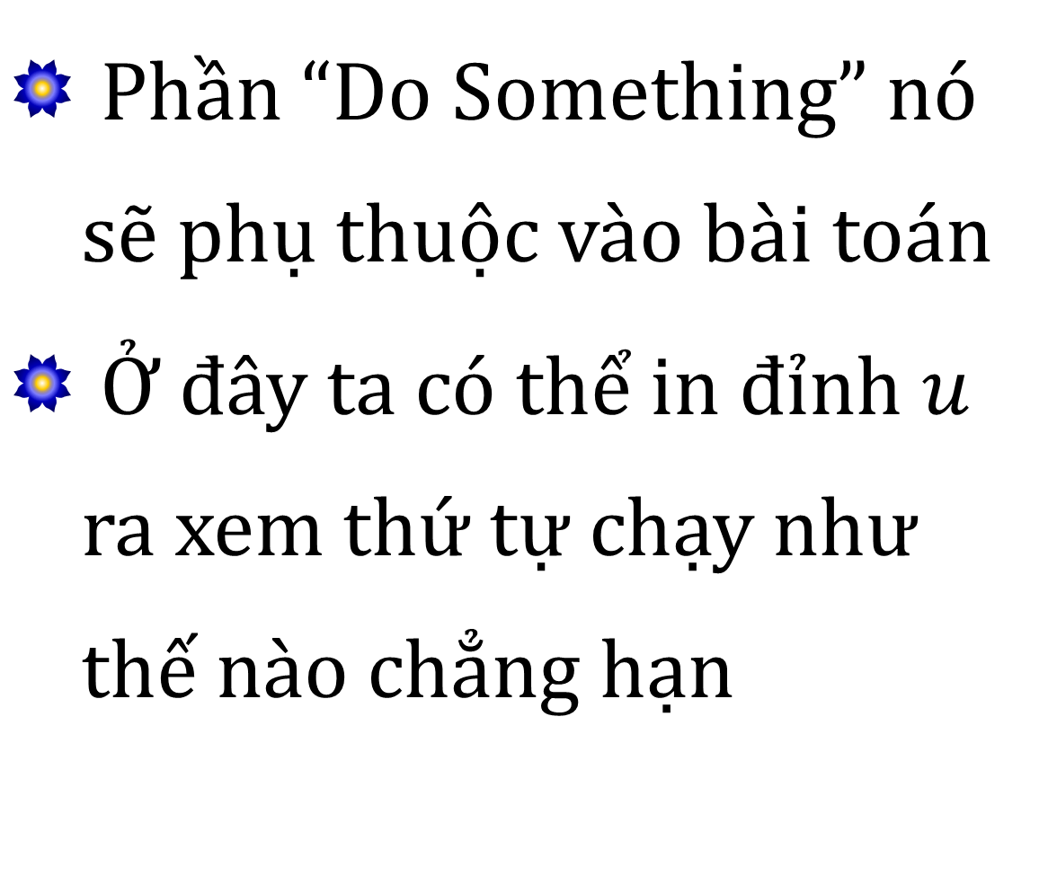
Thuật toán DFS
Phần “Do Something” nó sẽ phụ thuộc vào bài toán
Ở đây ta có thể in đỉnh $u$ ra xem thứ tự chạy như thế nào chẳng hạn

Slide 6
Thuật toán DFS
Input:
8 9
1 2
1 3
2 3
2 4
3 5
4 6
5 2
6 2
7 8
DFS(1)
3
5
1
7
8
2
4
6

Slide 7
Thuật toán DFS
Input:
8 9
1 2
1 3
2 3
2 4
3 5
4 6
5 2
6 2
7 8
DFS(1)
3
5
DFS(2)
1
7
8
2
4
6

Slide 8
Thuật toán DFS
Input:
8 9
1 2
1 3
2 3
2 4
3 5
4 6
5 2
6 2
7 8
DFS(1)
3
5
DFS(2)
DFS(3)
1
7
8
2
4
6

Slide 9
Thuật toán DFS
Input:
8 9
1 2
1 3
2 3
2 4
3 5
4 6
5 2
6 2
7 8
DFS(1)
3
5
DFS(2)
DFS(3)
1
7
8
DFS(5)
2
4
6

Slide 10
Thuật toán DFS
Input:
8 9
1 2
1 3
2 3
2 4
3 5
4 6
5 2
6 2
7 8
DFS(1)
3
5
DFS(2)
DFS(3)
1
7
8
2
4
6

Slide 11
Thuật toán DFS
Input:
8 9
1 2
1 3
2 3
2 4
3 5
4 6
5 2
6 2
7 8
DFS(1)
3
5
DFS(2)
1
7
8
2
4
6

Slide 12
Thuật toán DFS
Input:
8 9
1 2
1 3
2 3
2 4
3 5
4 6
5 2
6 2
7 8
DFS(1)
3
5
DFS(2)
DFS(4)
1
7
8
2
4
6

Slide 13
Thuật toán DFS
Input:
8 9
1 2
1 3
2 3
2 4
3 5
4 6
5 2
6 2
7 8
DFS(1)
3
5
DFS(2)
DFS(4)
1
7
8
DFS(6)
2
4
6

Slide 14
Thuật toán DFS
Input:
8 9
1 2
1 3
2 3
2 4
3 5
4 6
5 2
6 2
7 8
DFS(1)
3
5
DFS(2)
DFS(4)
1
7
8
2
4
6

Slide 15
Thuật toán DFS
Input:
8 9
1 2
1 3
2 3
2 4
3 5
4 6
5 2
6 2
7 8
DFS(1)
3
5
DFS(2)
1
7
8
2
4
6

Slide 16
Thuật toán DFS
Input:
8 9
1 2
1 3
2 3
2 4
3 5
4 6
5 2
6 2
7 8
DFS(1)
3
5
1
7
8
2
4
6

Slide 17
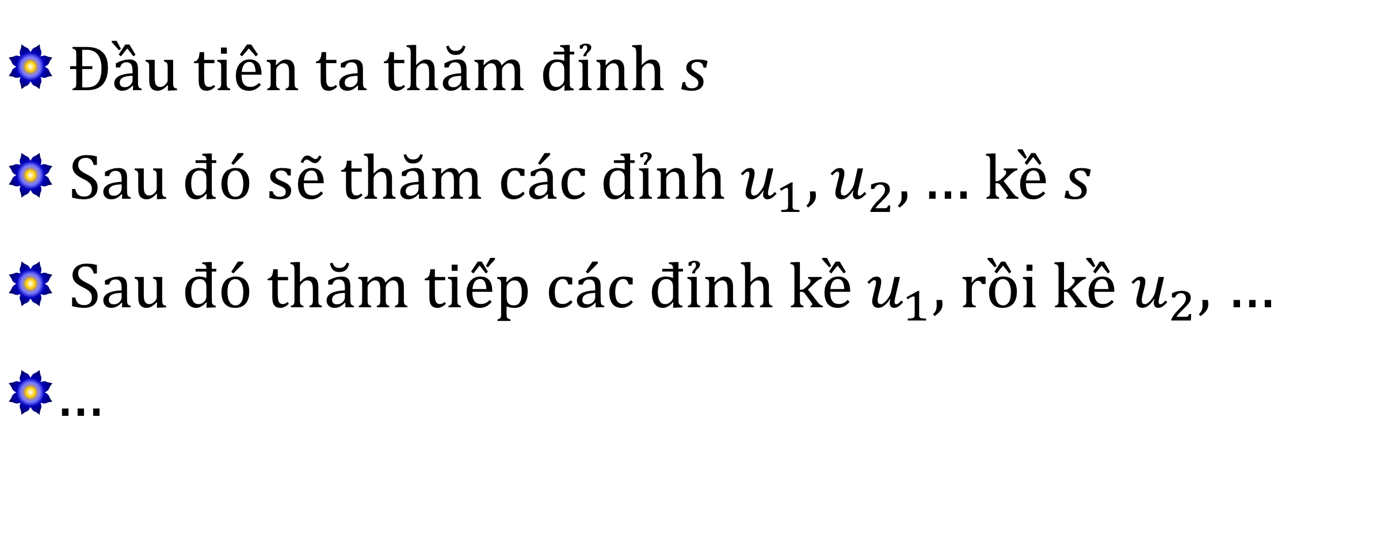
Thuật toán BFS
Đầu tiên ta thăm đỉnh $s$
Sau đó sẽ thăm các đỉnh $u_{1},u_{2},…$ kề $s$
Sau đó thăm tiếp các đỉnh kề $u_{1}$, rồi kề $u_{2}$, …
…

Slide 18
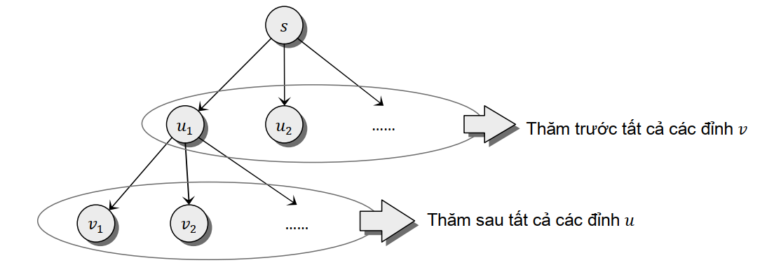
Thuật toán BFS

Slide 19
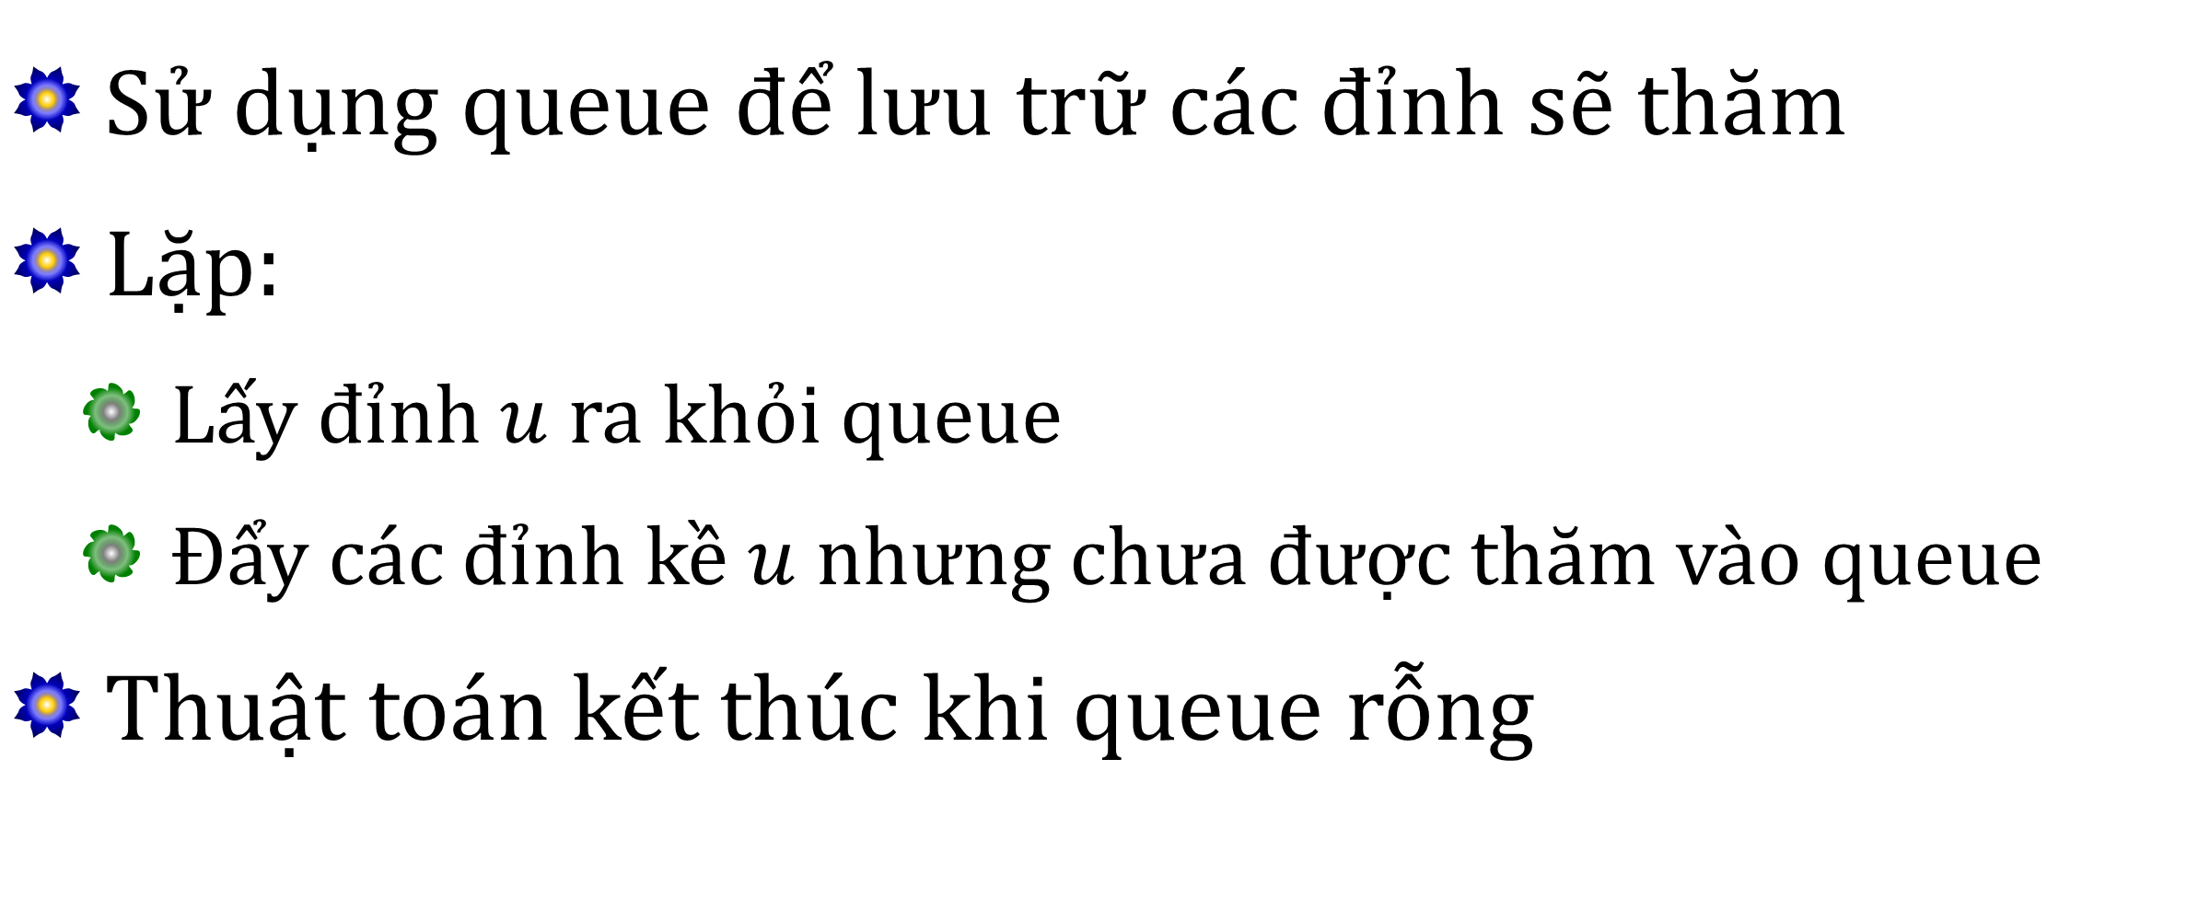
Thuật toán BFS
Sử dụng queue để lưu trữ các đỉnh sẽ thăm
Lặp:
Lấy đỉnh $u$ra khỏi queue
Đẩy các đỉnh kề $u$ nhưng chưa được thăm vào queue
Thuật toán kết thúc khi queue rỗng

Slide 20
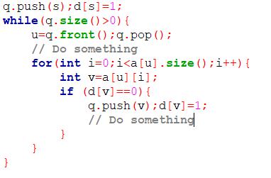
Thuật toán BFS
Tương tự như DFS thì phần “Do Something” cũng là thực hiện một hoạt động gì đó phụ thuộc vào bài toán
Có thể in số hiệu đỉnh ra để quan sát

Slide 21
Thuật toán BFS
Input:
8 9
1 2
1 3
2 3
2 4
3 5
4 6
5 2
6 2
7 8
BFS(1)
3
5
1
7
8
2
4
6
front
back

Slide 22
Thuật toán BFS
Input:
8 9
1 2
1 3
2 3
2 4
3 5
4 6
5 2
6 2
7 8
BFS(1)
3
5
1
7
8
2
4
6
1
front
back

Slide 23
Thuật toán BFS
Input:
8 9
1 2
1 3
2 3
2 4
3 5
4 6
5 2
6 2
7 8
BFS(1)
3
5
1
7
8
2
4
6
2
3
front
back

Slide 24
Thuật toán BFS
Input:
8 9
1 2
1 3
2 3
2 4
3 5
4 6
5 2
6 2
7 8
BFS(1)
3
5
1
7
8
2
4
6
3
4
front
back

Slide 25
Thuật toán BFS
Input:
8 9
1 2
1 3
2 3
2 4
3 5
4 6
5 2
6 2
7 8
BFS(1)
3
5
1
7
8
2
4
6
4
5
front
back

Slide 26
Thuật toán BFS
Input:
8 9
1 2
1 3
2 3
2 4
3 5
4 6
5 2
6 2
7 8
BFS(1)
3
5
1
7
8
2
4
6
5
6
front
back

Slide 27
Thuật toán BFS
Input:
8 9
1 2
1 3
2 3
2 4
3 5
4 6
5 2
6 2
7 8
BFS(1)
3
5
1
7
8
2
4
6
6
front
back

Slide 28
Thuật toán BFS
Input:
8 9
1 2
1 3
2 3
2 4
3 5
4 6
5 2
6 2
7 8
BFS(1)
3
5
1
7
8
2
4
6
front
back

Slide 29
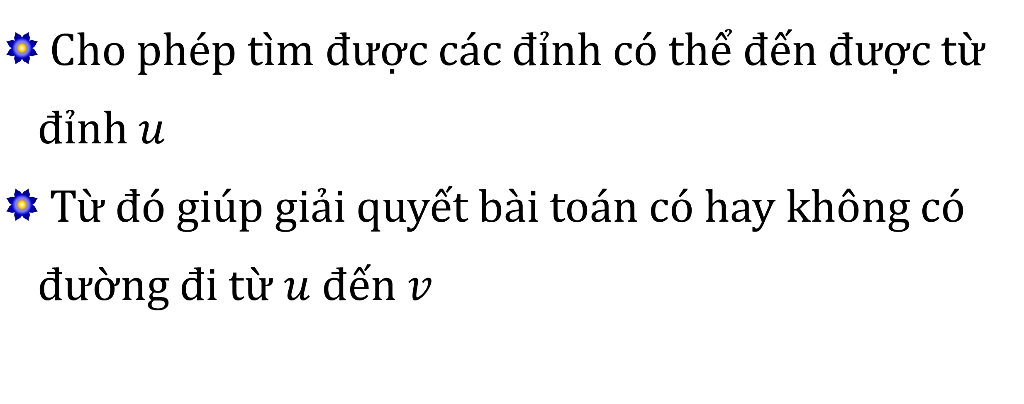
Ứng dụng
Cho phép tìm được các đỉnh có thể đến được từ đỉnh $u$
Từ đó giúp giải quyết bài toán có hay không có đường đi từ $u$ đến $v$

Slide 30
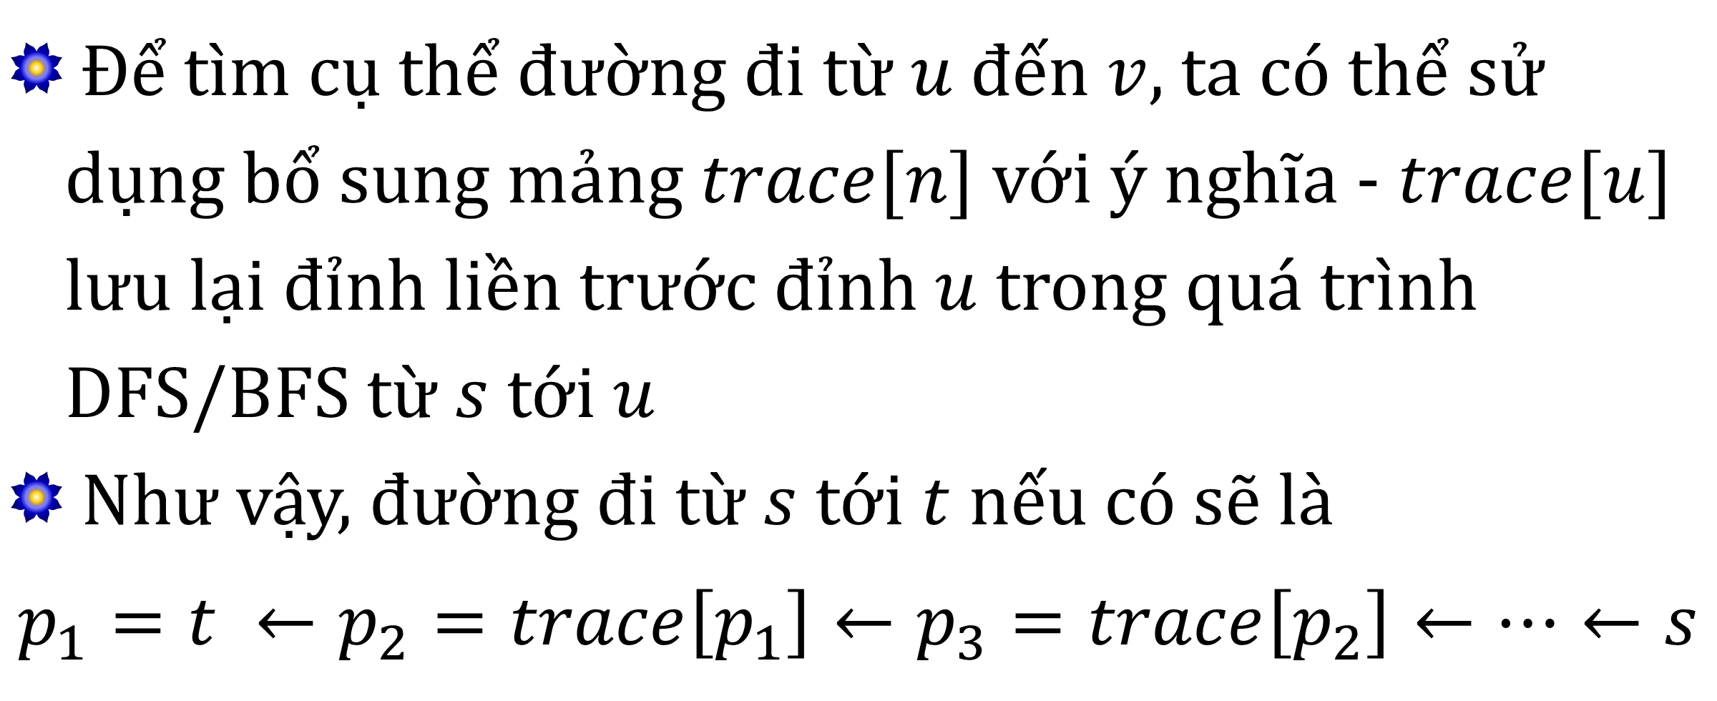
Ứng dụng
Để tìm cụ thể đường đi từ $u$ đến $v$, ta có thể sử dụng bổ sung mảng $trace[n]$ với ý nghĩa - $trace[u]$ lưu lại đỉnh liền trước đỉnh $u$ trong quá trình DFS/BFS từ $s$tới $u$
Như vậy, đường đi từ $s$ tới $t$ nếu có sẽ là
$$p_{1}=t ←p_{2}=trace\left[p_{1}\right]←p_{3}=trace\left[p_{2}\right]←…←s$$

Slide 31
Ứng dụng
Nếu sắp xếp danh sách kề của các đỉnh theo thứ tự từ điển thì đường đi tìm được sẽ luôn có thứ tự từ điển nhỏ nhất
Nếu dùng BFS tìm đường đi thì đường đi đó sẽ luôn có ít cạnh nhất

Slide 32
Thành phần liên thông
Trong đồ thị vô hướng, một thành phần liên thông là một tập hợp các đỉnh thoả mãn các tính chất sau:
Giữa hai đỉnh bất kì luôn tồn tại đường đi
Thêm một đỉnh bất kỳ khác vào tập thì sẽ mất đi tính chất 1

Slide 33
Thành phần liên thông
Chúng ta có 3 TPLT:
(2)
(1,4,8)
(3,5,6,7)
2
1
5
6
4
8
7
3

Slide 34
Thành phần liên thông
Để liệt kê thành phần liên thông, chúng ta có thể thực hiện các bước sau
Bắt đầu từ một đỉnh bất kì, ta LIỆT KÊ CÁC ĐỈNH CÓ THỂ ĐẾN ĐƯỢC TỪ ĐỈNH ĐÓ, thu được một thành phần liên thông
Sau đó đi đến một đỉnh bất kì chưa được xét, lại liệt kê tiếp các đỉnh có thể đến được từ nó, thu được thành phần liên thông tiếp theo
Cứ như vậy đến khi duyệt hết tất cả các đỉnh

Slide 35
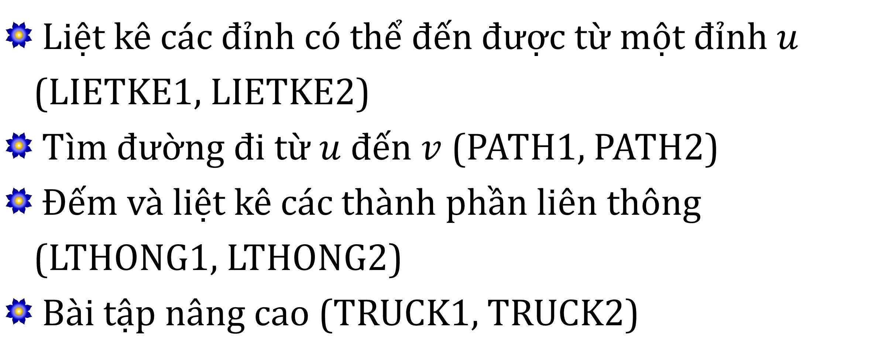
Bài tập
Liệt kê các đỉnh có thể đến được từ một đỉnh $u$ (LIETKE1, LIETKE2)
Tìm đường đi từ $u$ đến $v$ (PATH1, PATH2)
Đếm và liệt kê các thành phần liên thông (LTHONG1, LTHONG2)
Bài tập nâng cao (TRUCK1, TRUCK2)

